Slide 1
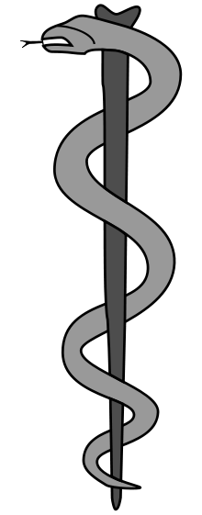
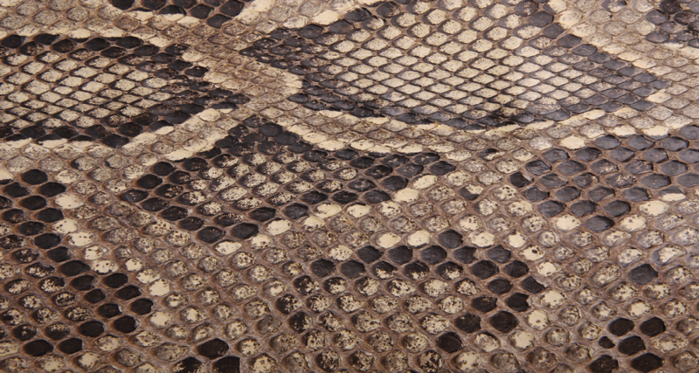
HADI
Asklépios

Slide 2
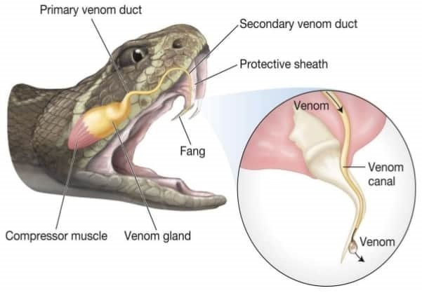
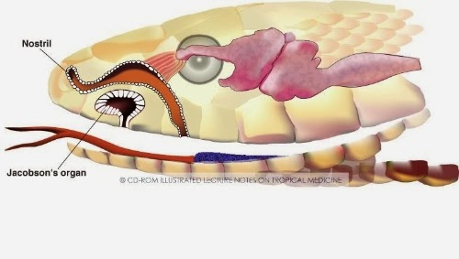
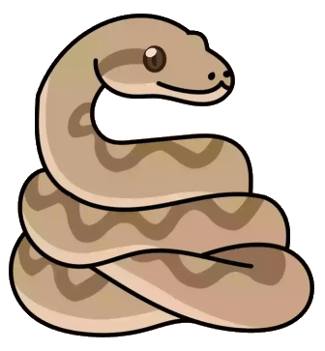
Společné znaky
Pružné vazy a rozdvojené čelisti, které umožňují nadrozměrné otevření úst
Přední – jedové a zadní zuby – nejedové
Jacobsonův orgán – na rozekladném jazyku se rozpouští pachy, které putují k senzorům v horním patřě úst
Kůži svlékají vcelku

Slide 3
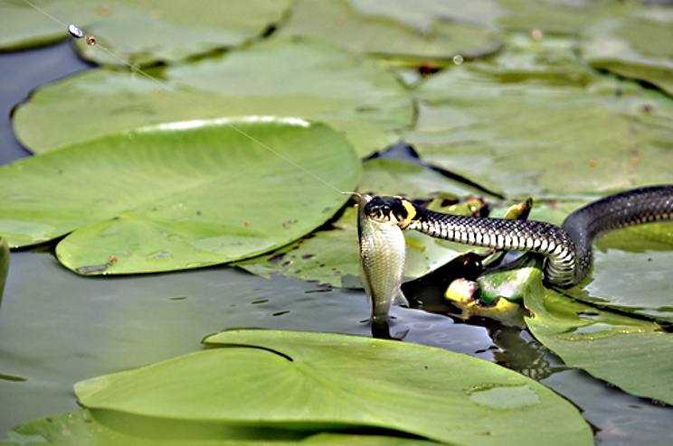
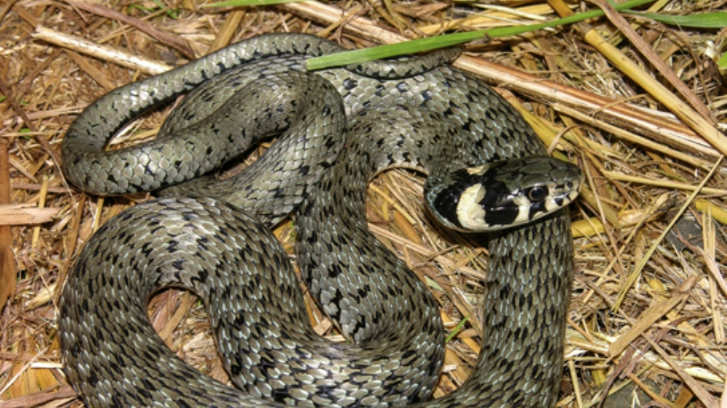
Užovka obojková
Náš nejběžnější had
Na souši, na stromech i ve vodě loví žáby, ještěrky, hlodavce, mladé ptáky, vejce, …

Slide 4
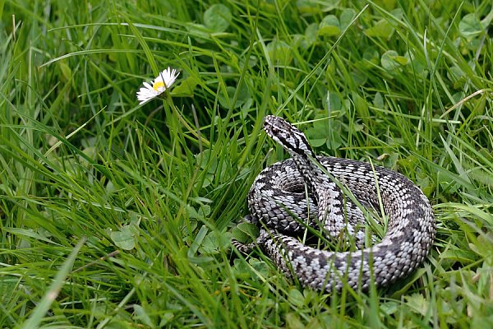
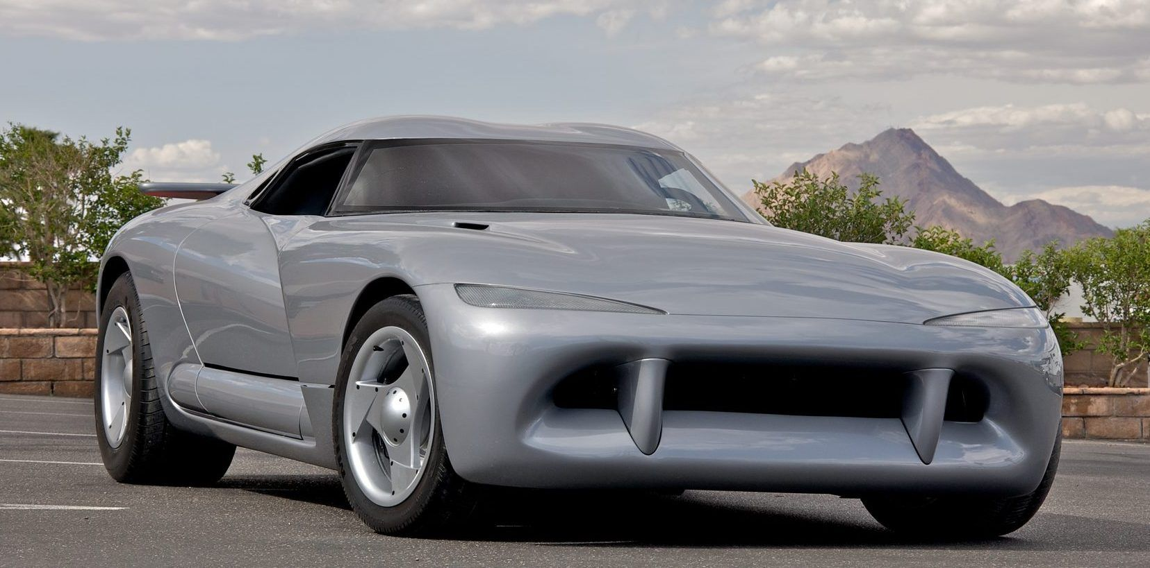
Zmije obecná
náš jediný jedovatý had
typická kresba
rodí živá mláďata
je plachá
Dodge Viper

Slide 5
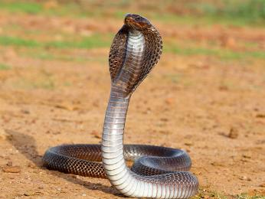
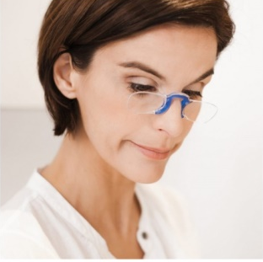
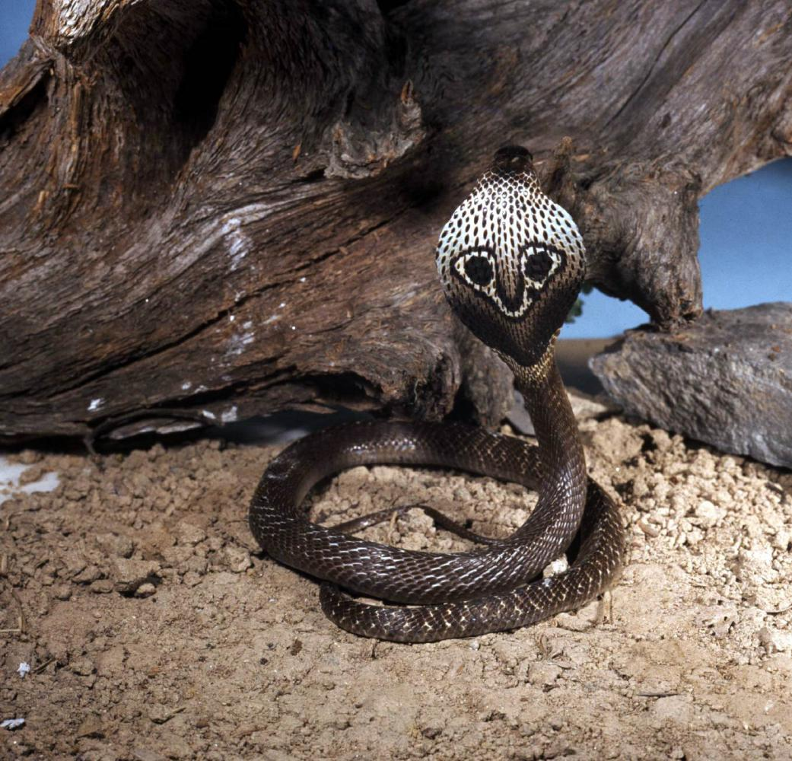
Kobra královská (Brejlovec)
Největší jedovatý had – velké množství jedu
Roztažitelná kůže na krku – „kápě“ se vzorem
Indie a JV Asie, hlídá hnízdo
Někdy se chová – neslyší, ale reaguje na pohyb
Živí se jinými hady (i kobrami), ale není vůči jedu imunní

Slide 6
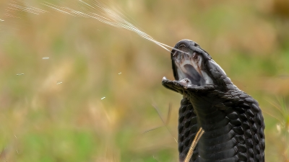
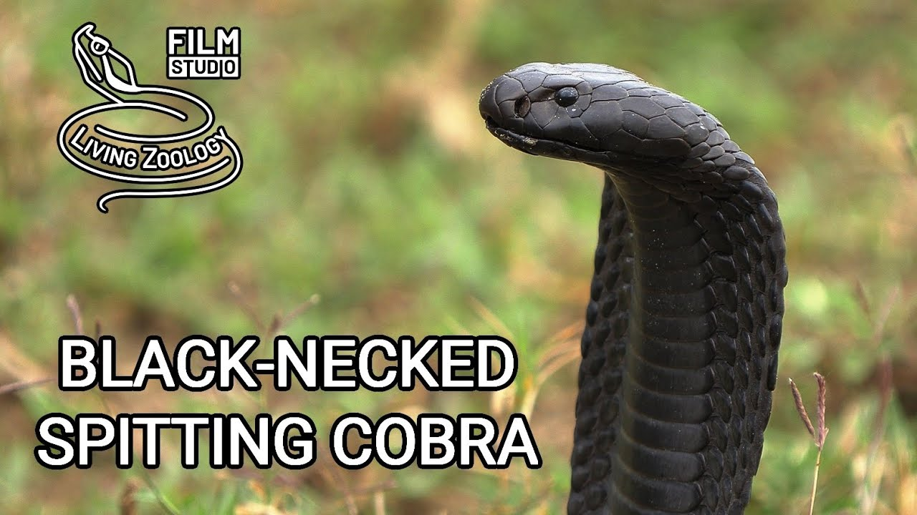
Kobra černokrká
žije v J a V Africe
Umí jed i plivat
Při uštknutí zůstává zakousnutá

Slide 7
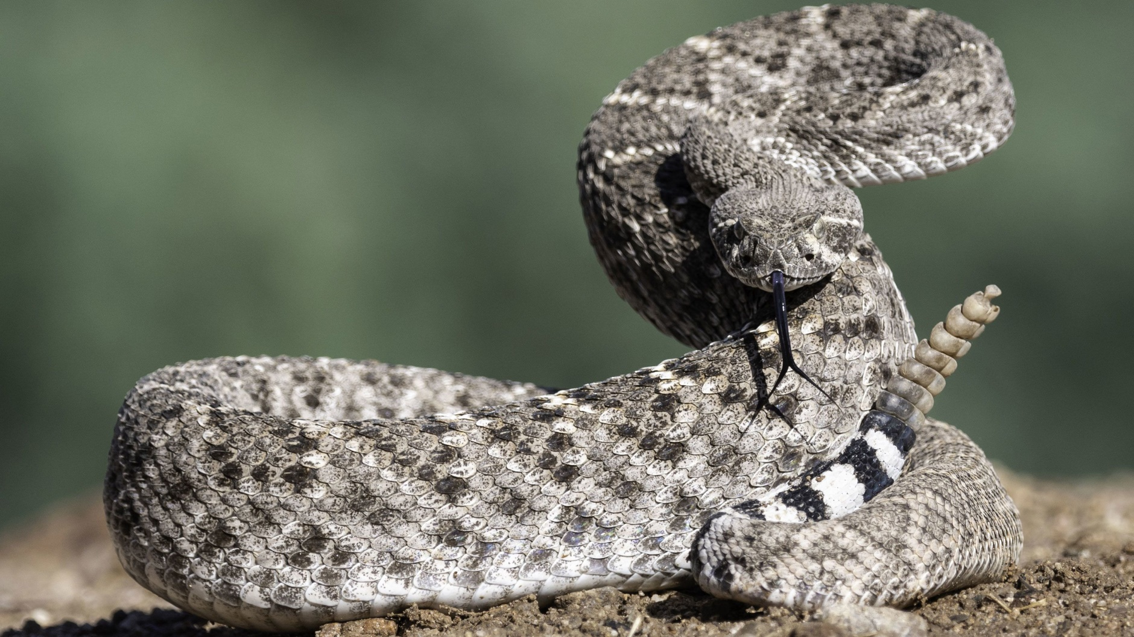
Chřestýš
na konci těla má chřestidlo – s každým svlékáním přibude další článek
má schopnost termovize
Jedovatost závisí od místa, kde žijí (Severní Amerika)

Slide 8
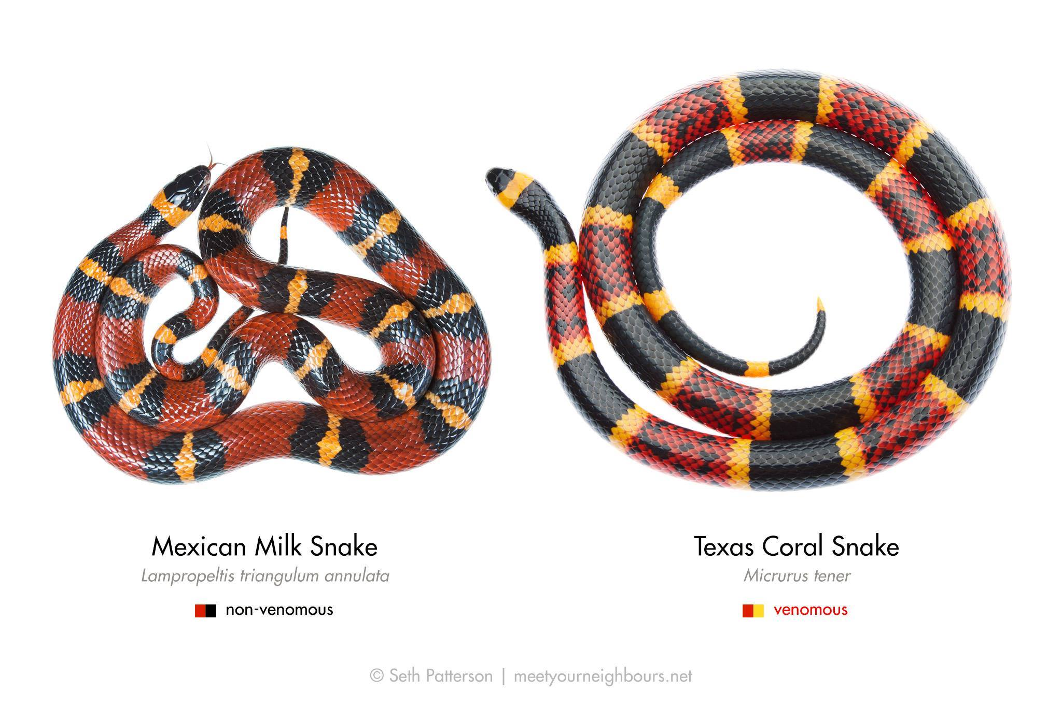
Korálovec & Korálovka
„Červená a černá, ta jedu nezná.
Červená a žlutá, smrt tě čeká krutá“.
Střední a Jižní Amerika
Korálovec
prudce jedovatý, ale má krátké jedové zuby (stačí pevná obuv)
Korálovka
živí se jedovatými hady a je vůči jejich jedu imunní

Slide 9
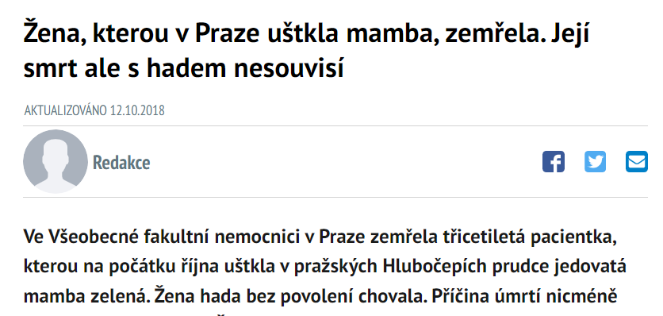
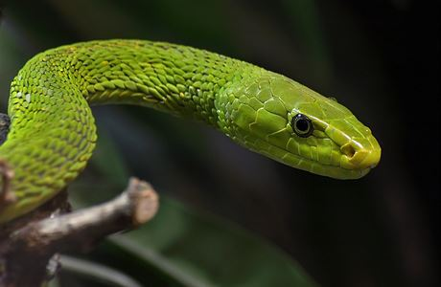
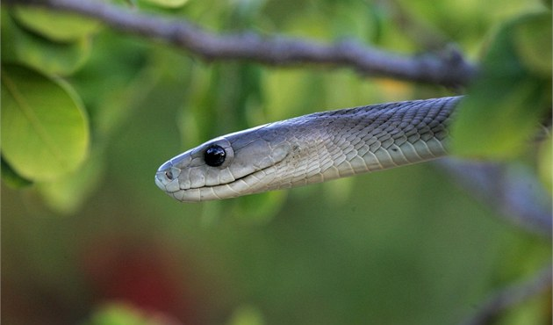
Mamba
Nejjedovatější had Afriky
zdržuje se hlavně na stromech
loví hlodavce i ptáky – má dlouhé zuby (i nejedové v dolní čelisti), aby pronikly i přes peří ptáků

Slide 10
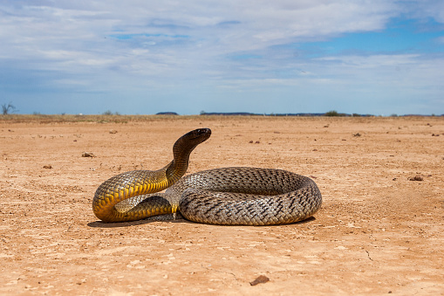
Taipan
Nejjedovatější had Austrálie

Slide 11
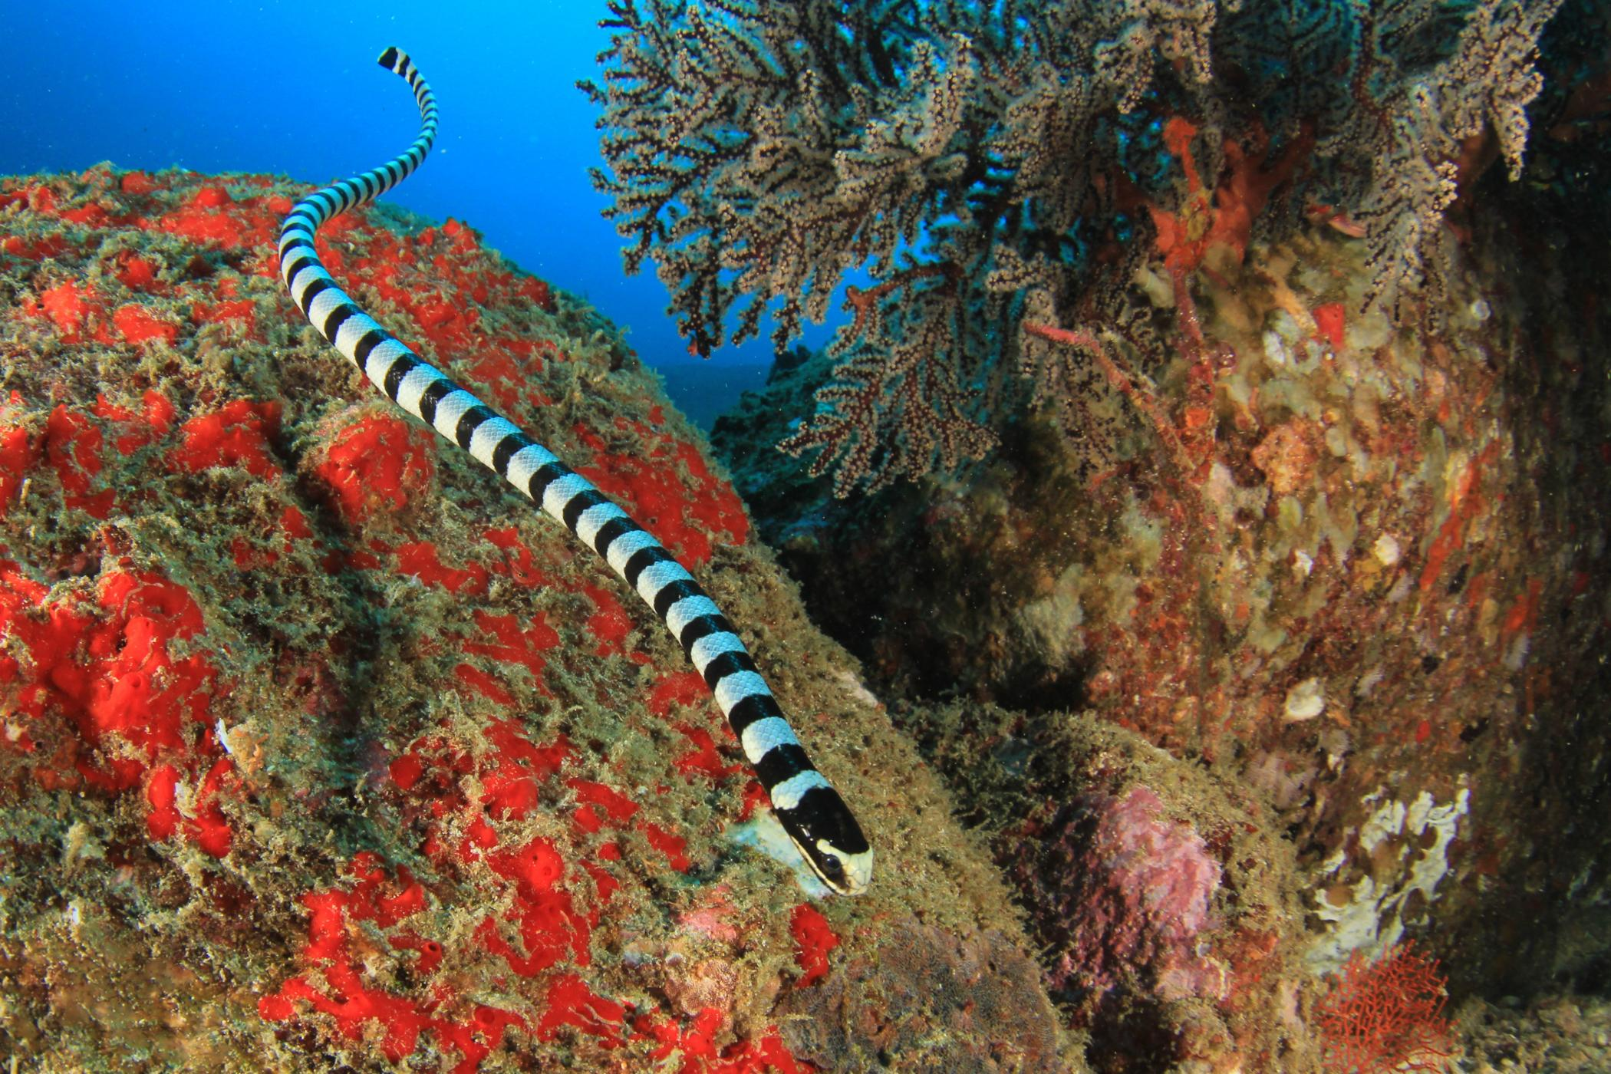
Vodnář - Vlnožil
Prudce jedovatí (víc než kobra)
Není útočný
Loví ryby
Tropická moře

Slide 12
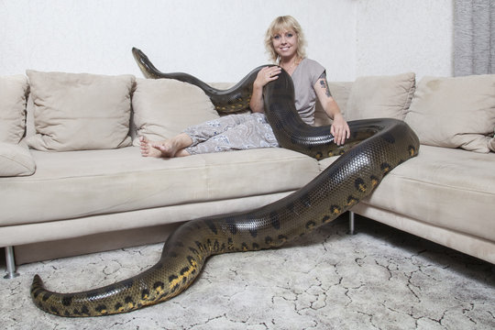
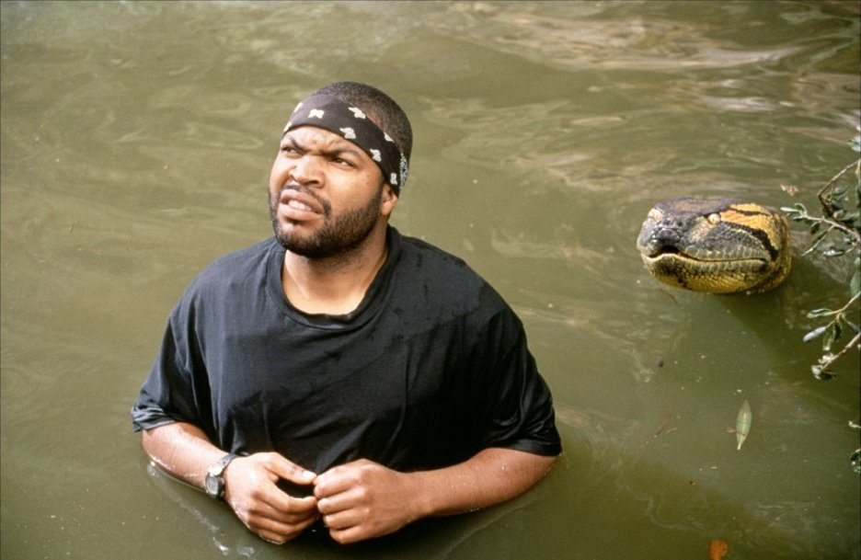
Anakonda
Největší (nejtěžší) had světa
Žije ve vodě nebo u vody
Amazonie

Slide 13
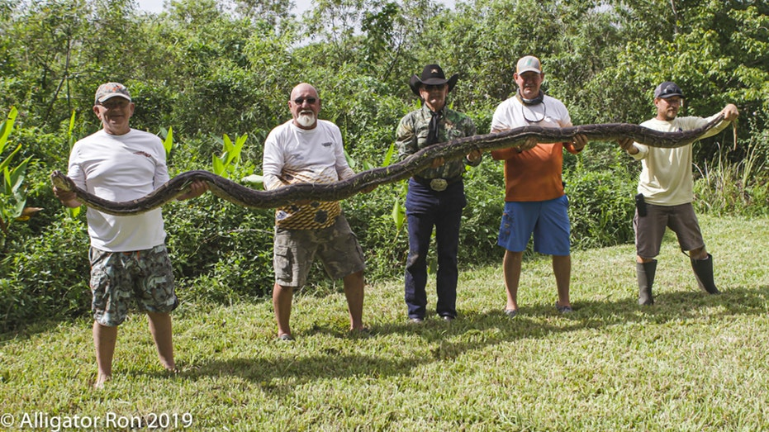
Krajta (Python)
Krajta mřížkovaná - nejdelší had světa (Asie)
Krajta písmenková (Afrika)

Slide 14
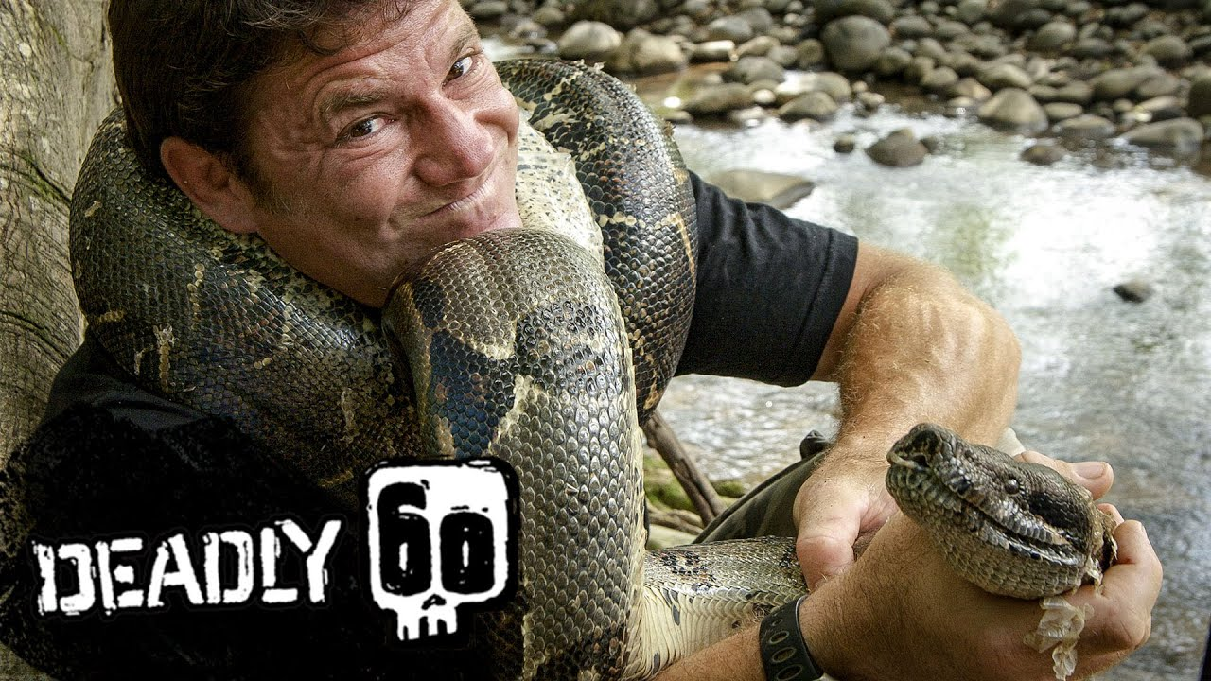
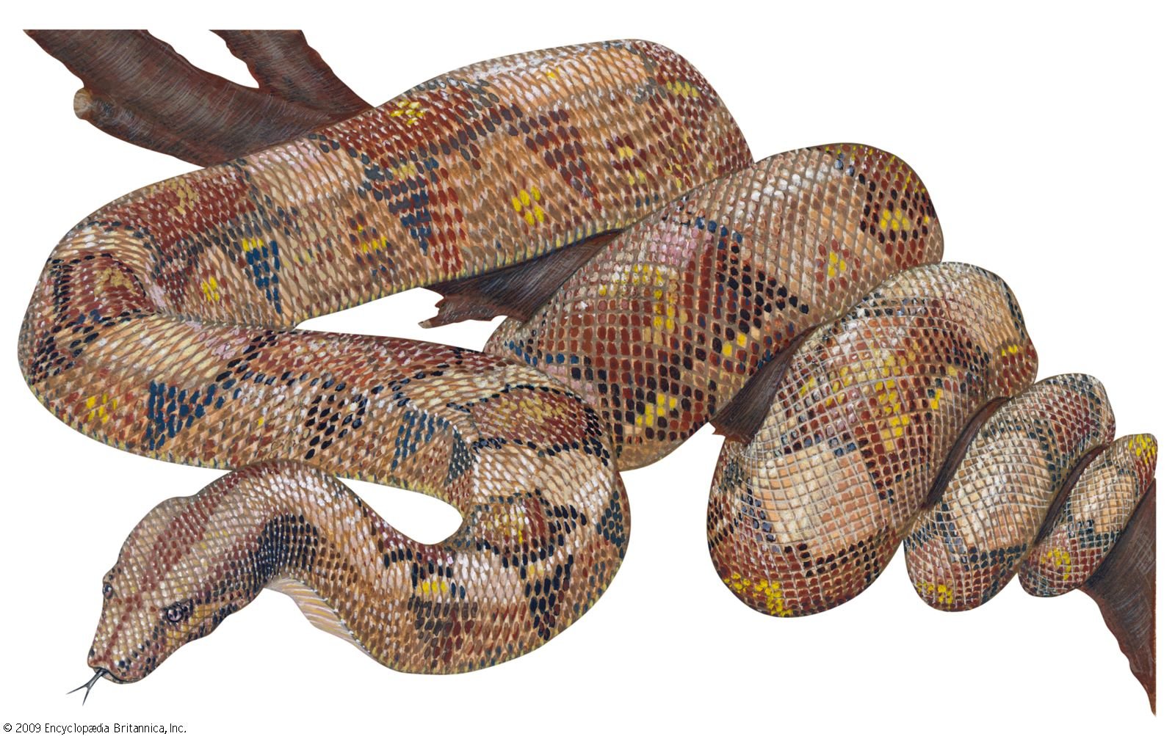
Hroznýš (Boa)
Střední a Jižní Amerika

